Slide 1
Тренировочный комплекс для развития основных групп мышц

Slide 2
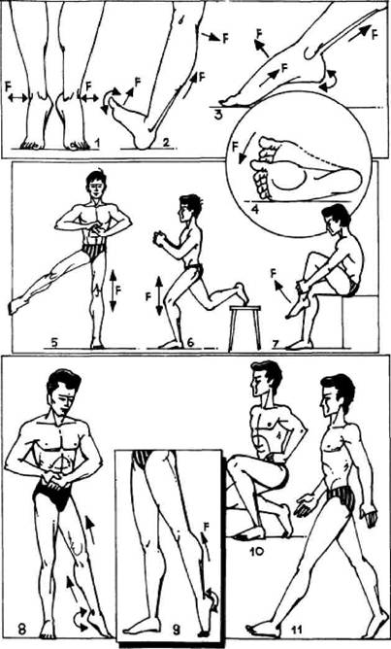
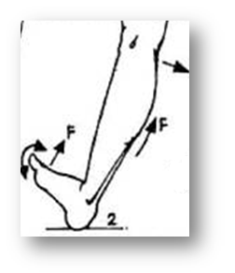
Комплекс упражнений
1. В положении стоя на носках максимально напрягите икроножные мышцы, а также мышцы внешнего свода стопы. Потянитесь вверх и, не уменьшая напряжения мышц, разводите и сводите пятки в умеренном темпе. Направление движений показано стрелками.
2. Немного выставив вперед ногу, поставьте ее на пятку, выпрямив в коленном суставе. Затем, максимально напрягая мышцы наружного свода стопы и большеберцовой мышцы, расположенной у передней поверхности голени, поднимите стопу вверх. После фиксации положения выполняйте медленные повороты носком стопы налево-направо, не отрывая пятку от опоры. Направление силовых акцентов показано стрелками F. Работа мышц стопы и голени в этом упражнении аналогична работе мышц-сгибателей руки.

Slide 3
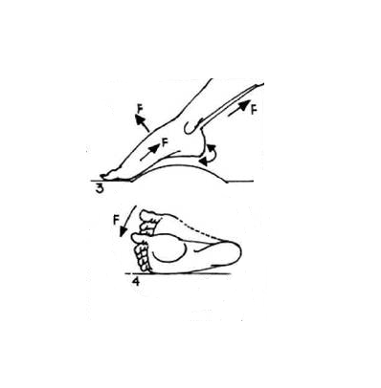
3. Поставьте ногу на носок и максимально напрягите икроножную мышцу и мышцы стопы. Продолжая предельно оттягивать носок, выполняйте колебательные движения пяткой вправо-влево по стрелке F.
4. Стопу с предельно оттянутым носком поставьте на внешнюю боковую поверхность, насколько позволяет подвижность в голеностопном суставе, и перекатывайте ее с пятки на носок, предельно напрягая мышцы стопы и икроножную мышцу, при этом напрягаются и другие мышцы голени и стопы.

Slide 4
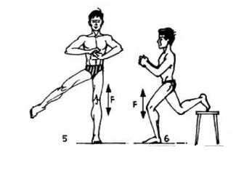
5. То же, что и в упражнении 3, но пятку отводить вправо, как можно сильнее напрягая мышцы стопы и голени. Амплитуда движения предельно возможная.
6. Правую ногу отведите в сторону-вверх, руки соедините и немного поднимите перед собой, чтобы легче сохранять равновесие. Стопа левой ноги полностью прилегает к опоре. Приседайте на левой ноге, стараясь не касаться пола правой ногой, отведенной в сторону. Чтобы нагрузка на мышцы ног была достаточно мощной, изменяйте темп выполнения упражнения. Поначалу можно придерживаться руками за любую опору. Если не удается выполнить упражнение, можно касаться пола ногой, отведенной в сторону.

Slide 5
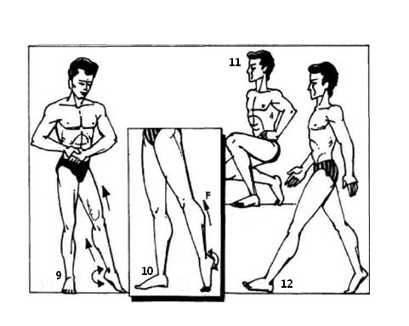
9. Отставьте левую ногу в сторону на носок. Предельно напрягая мышцы стопы и голени, отводите пятку вправо-влево.
10. Отставьте левую ногу назад на носок и предельно выпрямив ее в подъеме и коленном суставе, напрягите икроножную мышцу . В этом положении выполняйте движения пяткой вправо-влево.
11. Ходьба в положении полуприсев . Это упражнение, являющееся хорошим средством для профилактики нарушений в суставах ног, можно ежедневно включать в комплекс утренней гимнастики.
12. Ходьба, сильно напрягая мышцы бедра, — весьма эффективный и энергоемкий вид оздоровительной ходьбы .

Slide 6
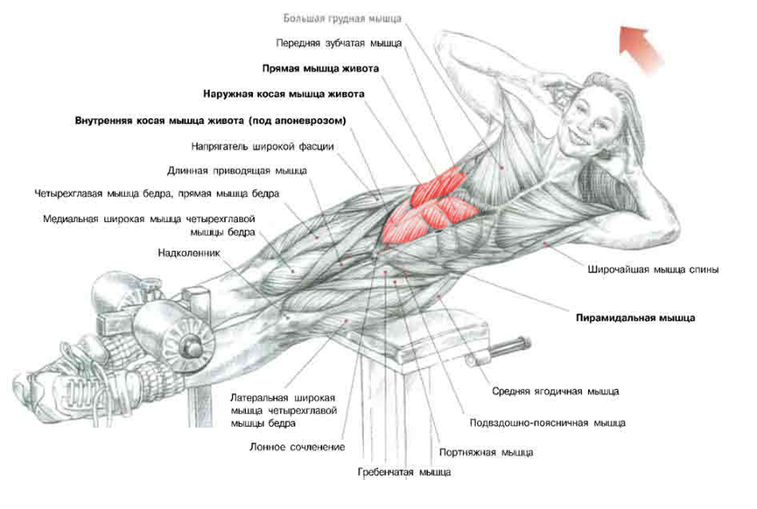
Комплекс упражнений
Лежа боком на скамье. Ступни закреплены под валиками. Туловище "висит" в воздухе. Руки за головой или скрещены на груди

Slide 7
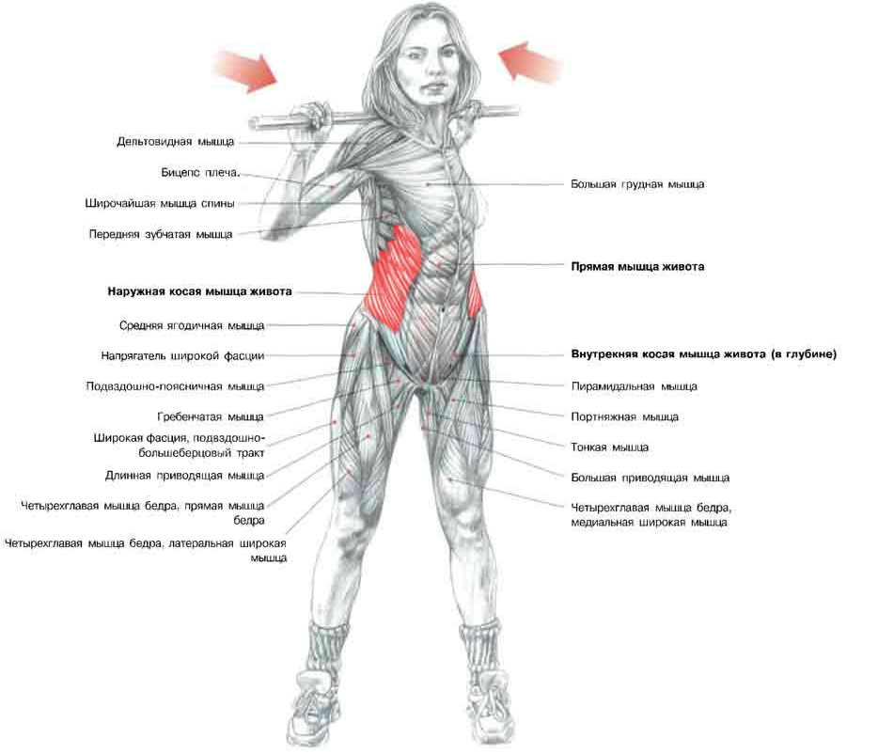
Стоя. Ноги врозь. Положить гриф на трапециевидные мышцы, у задней части дельтовидных мышц, не прижимая гриф слишком сильно

Slide 8
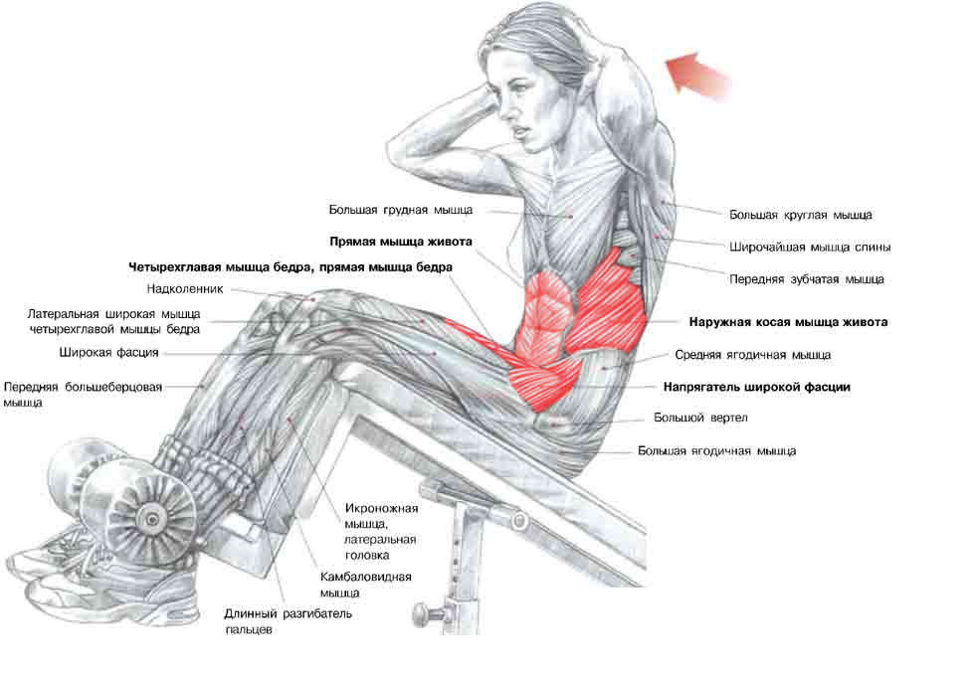
Сидя на наклонной скамье. Ступни под валиками. Руки за головой (или на бедрах). Колени согните, чтобы снять нагрузку с поясницы

Slide 9
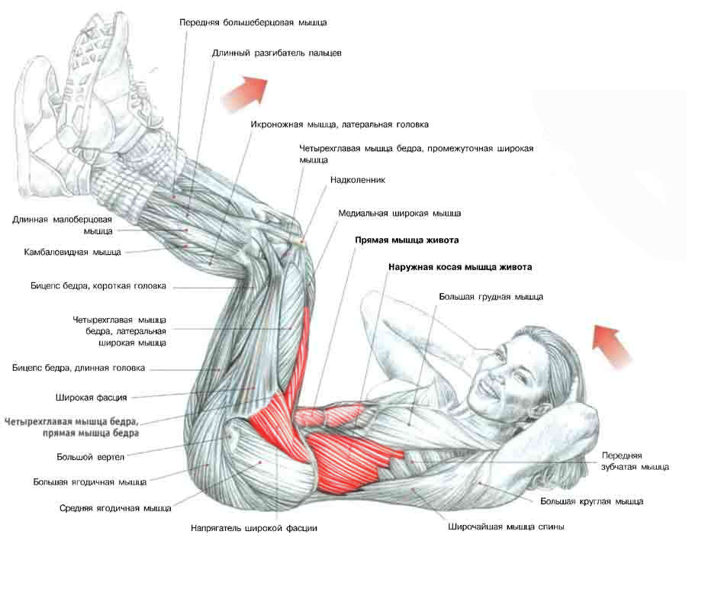
Лежа спиной на полу. Руки расположить за головой, Ноги поднять и слегка согнуть в коленях. Бедра находятся в вертикальном положении - сделать вдох и приподнять плечи над полом, одновременно двигая колени навстречу к голове и сворачивая туловище

Slide 10
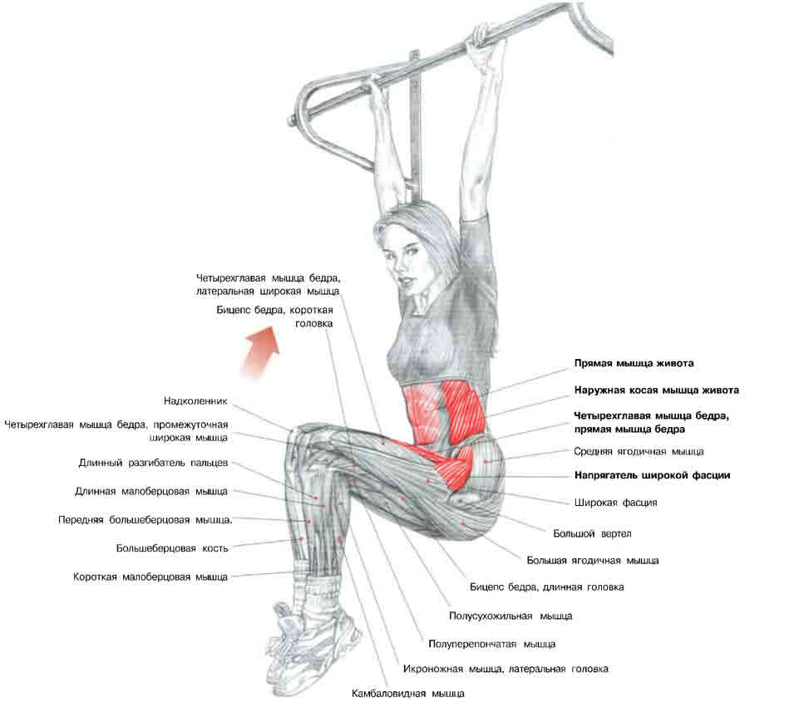
Взяться за перекладину и повиснуть на ней

Slide 11
Приседание
Техника выполнения:
Знакомое всем нам упражнение, но все же обратите внимание на технику выполнения:
ноги на ширине плеч
спина прямая
выполнять от 20 до 50 раз, в зависимости от физической подготовки ребенка

Slide 12
Отжимание
Важно делать отжимания именно после приседаний, чтобы разгрузить ноги и нагрузить верхний отдел — равномерное распределение нагрузки разных мышц.
Техника выполнения:
В зависимости от ширины положения рук вы можете выбирать нагрузку: если руки стоят близко друг к другу, то идет проработка бицепсов, если руки расставлены широко — прорабатывается грудная часть
корпус должен находиться в прямом положении, сгибаются только руки
сложнее выполнять, не касаясь телом пола
второй вариант — плавно опуститься на пол в такой очередности — колени, таз, корпус и также плавно нужно выйодить наверх в исходное положение
выполнять максимум 10 раз

Slide 13
Упражнения, 10 класс | Мальчики |  |  | Девочки
 | 5 | 4 | 3 | 5 | 4 | 3
Челночный бег 4×9 м, сек | 9,3 | 9,7 | 10,2 | 9,7 | 10,1 | 10,8
Бег 30 м, с | 4,7 | 5,2 | 5,7 | 5,4 | 5,8 | 6,2
Бег 100 м, с | 14,4 | 14,8 | 15,5 | 16,5 | 17,2 | 18,2
Бег 2 км, мин |  |  |  | 10,20 | 11,15 | 12,10
Бег 3 км метров, мин | 12,40 | 13,30 | 14,30
Бег на лыжах 1 км, мин | 4,40 | 5,00 | 5,30 | 6,00 | 6,30 | 7,10
Бег на лыжах 2 км, мин | 10,30 | 10,50 | 11,20 | 12,15 | 13,00 | 13,40
Бег на лыжах 3 км, мин | 14,40 | 15,10 | 16,00 | 18,30 | 19,30 | 21,00
Бег на лыжах 5 км, мин | 26,00 | 27,00 | 29,00 | без учета времени
Прыжки в длину с места, см | 220 | 210 | 190 | 185 | 170 | 160
Подтягивание на перекладине | 12 | 10 | 7
Подъем переворотом в упор на высокой перекладине | 3 | 2 | 1
Отжимания в упоре лежа | 32 | 27 | 22 | 20 | 15 | 10
Сгибание и разгибание рук в упоре на брусьях, раз | 10 | 7 | 4
Лазание по канату без помощи ног, м | 5 | 4 | 3
Наклон вперед из положения сидя | 14 | 12 | 7 | 22 | 18 | 13
Подъем туловища за 1 мин из положения лежа (прес), раз | 52 | 47 | 42 | 40 | 35 | 30
Прыжки на скакалке, за 25 секунд | 65 | 60 | 50 | 75 | 70 | 60

